Slide 1

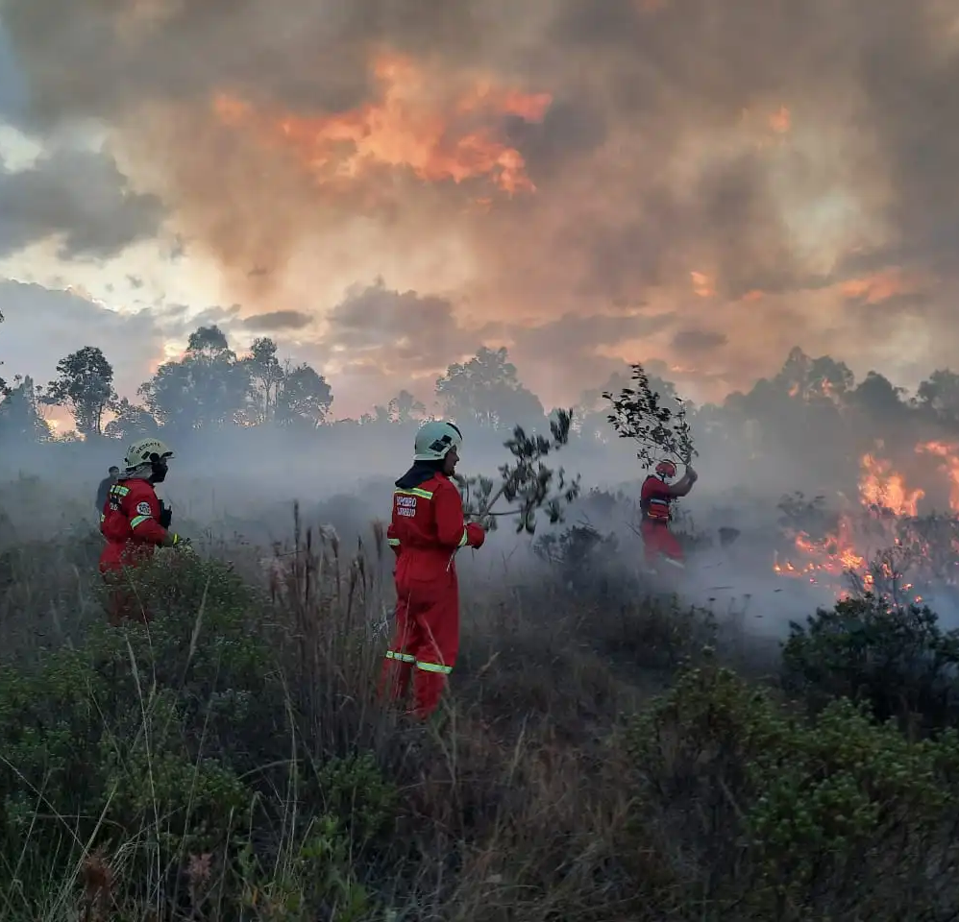
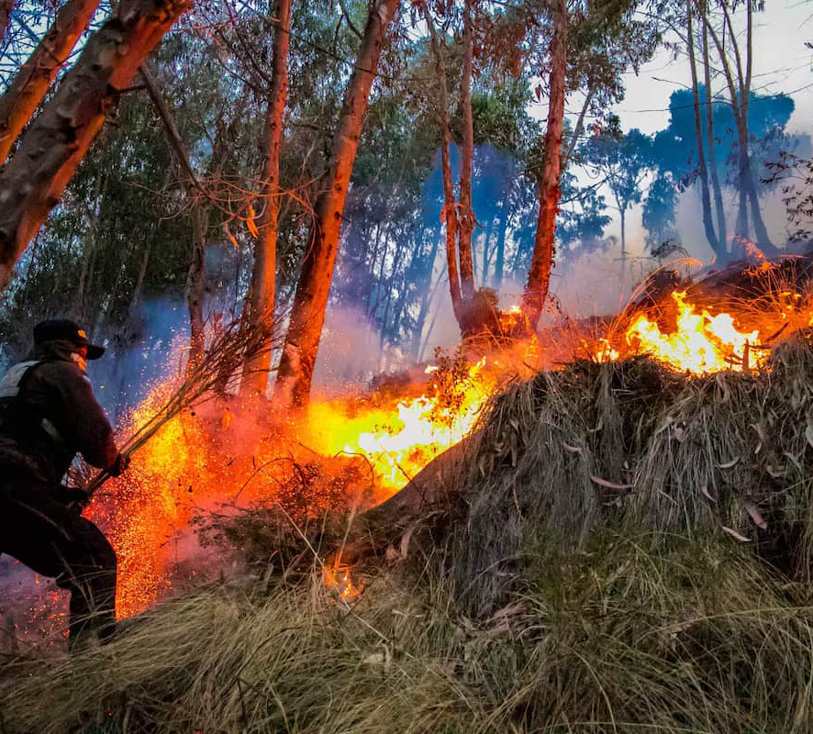
PLAN MULTISECTORIAL ANTE INCENDIOS FORESTALES 2025-2027
SECTOR DEFENSA
NOVIEMBRE - 2025

Slide 2
INDICE
PMIF 2025-2027
Cronograma de ejecución de las intervenciones
Logros y avance mensual del PMIF 2025 – 2027
Ejecución física a [abril] del 2025
1.
2.
3.
Estado de las contrataciones de bienes y servicios a [abril] del 2025
4.
Ejecución financiera a [abril] del 2025
5.
6.
Panel fotográfico, anexos y otros

Slide 3
CENEPRED

Slide 4
PMIF 2025-2027
1. Cronograma de ejecución de las intervenciones

Slide 5
Meta Física - Cronograma de actividades programadas para el PMIF 2025 – 2027.

Slide 6
Meta Financiera - Cronograma de actividades programadas para el PMIF 2025 – 2027.

Slide 7
PMIF 2025-2027
2. Logros y avance mensual

Slide 8
Logros y avance mensual del PMIF 2025 – 2027
Noviembre 2025
Sector: Ministerio de Defensa
Fecha de corte: 30.11.2025

Slide 9
PMIF 2025-2027
3. Ejecución física a noviembre del 2025

Slide 10
Ejecución de Meta Física de las intervenciones del PMIF 2025 – 2027
Noviembre 2025
Sector: Ministerio de Defensa
Fecha de corte: 31/10/2025

Slide 11
Ejecución de Meta Física de las intervenciones del PMIF 2025 – 2027
Noviembre 2025
Sector: Ministerio de Defensa
1/ De acuerdo a lo programado, este servicio debía comenzar los primeros días de marzo 2025; sin embargo, inició a mediados de dicho mes. Esto generó un desfase en las fechas de culminación de los entregables, por tal motivo, este servicio finalizará a fines de agosto 2025.
Fecha de corte: 30/11/2025

Slide 12
PMIF 2025-2027
4. Ejecución financiera a noviembre del 2025

Slide 13
Avance de ejecución financiera sectorial del
PMIF 2025-2027
Marco Presupuestal
Devengado
Avance
S/ 145,000
S/ 130,660
90.1%
Fecha de corte: 30/11/2025

Slide 14


Avance de ejecución financiera sectorial de las intervenciones del PLIA 2025-2027
Elaboración de escenario de riesgo por incendio forestal departamental
Elaboración de escenario de riesgo por incendio forestal nacional y actividad de difusión
Elaboración de Investigación aplicada a la gestión del riesgo de desastres en incendios forestales
Marco Presupuestal
Devengado
Avance
  S/ 28,000
  S/ 26,000
  100.0%
  S/ 21,000
  S/ 21,000
  S/ 1,160 (Complem.)
  100.0%
  S/ 96,000
  S/ 74,500
  S/ 8,000 (Complem.)
  86%
Fecha de corte: 30/11/2025

Slide 15
PMIF 2025-2027
5. Estado de las contrataciones de bienes y servicio a noviembre del 2025

Slide 16
Fecha de corte: 30/11/2025

Slide 17
Fecha de corte: 30/11/2025

Slide 18
Fecha de corte: 30/11/2025

Slide 19
PMIF 2025-2027
6. Panel fotográfico, anexos y otros

Slide 20
Tabla 1. Resumen comparativo de ambos modelos de análisis de IICV para Madre de Dios y Cajamarca

Slide 21
GRACIAS

